Slide 1
Identificación 1

Slide 2
1.- A continuación te invito a escuchar la siguiente canción con los ojos cerrados, luego responde cada enunciado en los espacios correspondientes o en tú cuaderno de música. Canción: https://www.youtube.com/watch?v=NT8dvs8ItMM
A.- De acuerdo a lo escuchado, escribe todos los instrumentos musicales que logras reconocer en la canción.
B.- Identifica qué tipos de voces interpretan la canción escuchada. (voz solista masculina, voz solista femenina, con o sin coro)
C.- Describe qué recuerdos, sentimientos o emociones suceden en tu cuerpo al momento de escuchar lar canción.
D.- Expresa con tus propias palabras un breve resumen de lo que habla la canción.

Slide 3
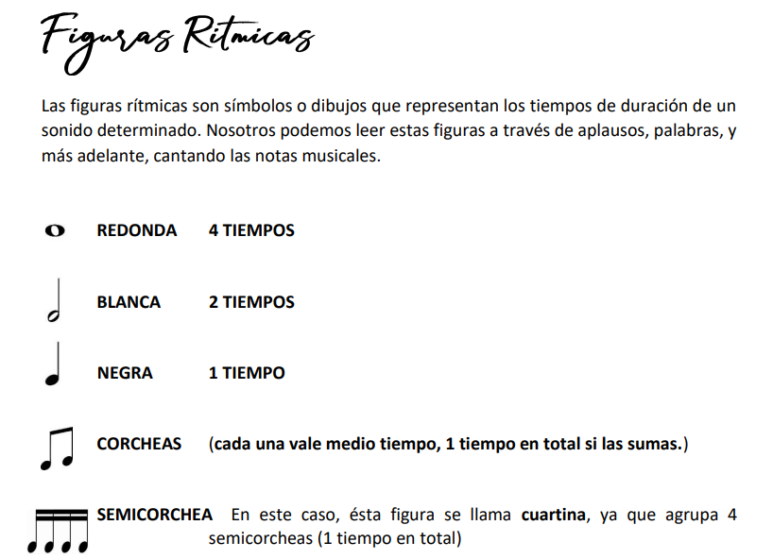
2.- Lee la siguiente información como recuerdo.

Slide 4
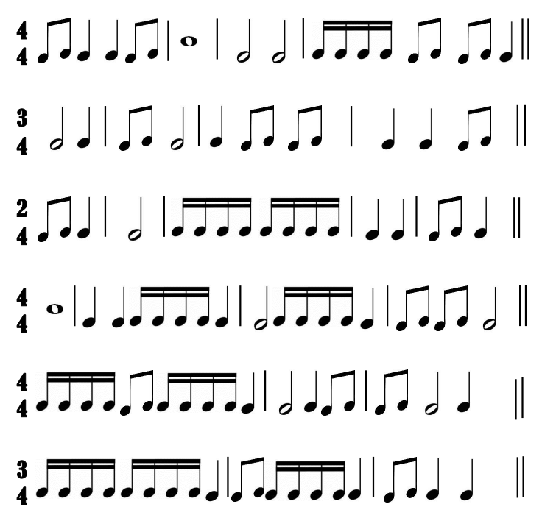
3.- A practicar con aplausos la lectura rítmica de los siguientes ejercicios:

